Slide 1
Důležité provozní a rozvojové aktivity podniku
Petr Fajtl, VŘ ÚPRO
11. 11. 2025
23. ročník jednání s leteckými dopravci

Slide 2
ACC Praha
Od 20 FEB 2025 nové sektorové skupiny TERM a ENR v rámci ACC Praha
9 nových a 15 přeškolených ATCO
Vývoj provozu ENR 01 - 09 / 2025
Počet pohybů: 585 739
srovnání s 2024 +7,28 %
srovnání s 2019 -8,86 %
Roční cíl: 0,19 min /let – bude splněn

Slide 3
APP Praha
Uzávěra RWY 06/24 v období 31 MAR - 15 AUG 2025
V časových úsecích až 8 hod kompletní uzávěry letiště (opravy TWYs)
Poděkování dopravcům za spolupráci
V roce 2026 opět dlouhodobá uzávěra
Vývoj provozu APP Praha 01 - 09 / 2025
Počet pohybů: 117 722
srovnání s 2024 +6,52 %
srovnání s 2019 -8,33 %
Roční cíl: 0,40 min /let – bude splněn

Slide 4
Cíle na rok 2026
Pokračovat v intenzivním výcviku ATCO – 31 žáků do výcviku
Poskytovat kapacitu při kapacitních problémech jiných ANSPs
Pod vedením NM spolupracovat na zlepšení výkonnosti celé sítě při význačném WX
Zajistit kapacitu v souladu s Výkonnostním plánem

Slide 5
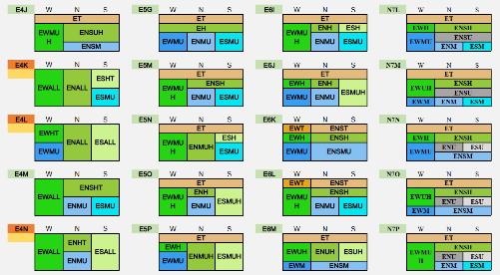
NOS – Nová Sektorizace ACC
Požadované cíle
V maximální míře vycházet vstříc požadavkům z celého zákaznického spektra
Vyrovnat se s očekávaným návratem poptávky po kapacitě v kontextu celoevropského přístupu
Zajištění maximální míry provozní bezpečnosti
Vyvinout a zavést novou, flexibilnější sektorizaci vzdušného prostoru, která dokáže lépe reagovat na změny v provozních tocích a zvýšit propustnost sektorů v rámci FIR Praha

Slide 6
Remote TWR Centrum
Záměr vybudování Remote TWR Centra v lokalitě Letiště Ostrava pro poskytování ATS regionálních letišť
Cílem je nákladová efektivita se zachováním stávající úrovně poskytovaných služeb

Slide 7
Děkuji za pozornost

